Slide 1
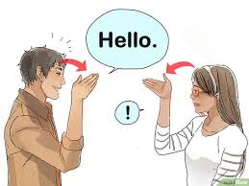
SMART GLOVE
Producto destinado a la comunidad afónica o sordomuda con el fin de poder brindarles una alternativa de comunicación bastante sencilla y amigable para el uso cotidiano.
Alumnos:
Albero, Federico
Brito, Gonzalo
D´Ipólito Agustín
Murakoshi, Leandro
Docente:
Rufino, Juan Pablo
Instituto Tecnológico San Bonifacio

Slide 2

¿Por qué?
Porque el lenguaje de señas no está difundido a nivel global o no es de público
conocimiento y buscamos una mejor comunicación e integración para las
personas que sufren de afonía, sordomudez o cualquier otro trastorno de
comunicación con el resto de la sociedad.
¿Qué se quiere hacer?
Crear un lenguaje alternativo de comunicación
(SAC) con el objetivo de recuperar y desarrollar la
capacidad de comunicación de la cual carecen
los usurarios.
¿Qué beneficio existe para las personas en cuestión?
Por ejemplo, tener que ir a comprar pan y poder decirle al panadero que quiere llevar a pesar de que quien lo atienda no este familiarizado con el lenguaje de señas convencional.

Slide 3
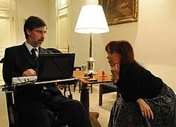
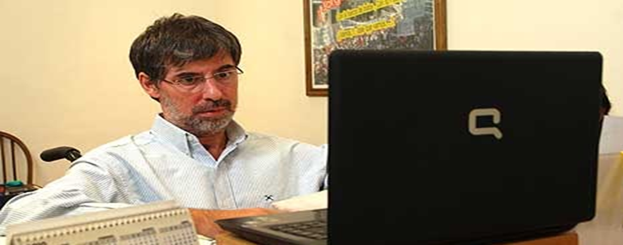
CASO JORGE RIVAS CUADRIPLEGICO
Su mente seguía funcionando, pero su cuerpo ya no. El ex-diputado pudo salir adelante gracias a un software que le posibilito la comunicación con el resto de las personas mediante un sistema que se basa en las únicas dos partes del cuerpo que puede articular Rivas: su dedo índice y su cuello.

Slide 4

CASO DE MUTISMO SELECTIVO EN NIÑO
Situación: Niño de 5 años, solo habla con los padres.
influyentes: padre tímido y madre sobreprotectora, cuando quedaba mudo hablaban por el.
Tratado médico: practicó comunicarse con dibujos o señales hasta recuperar el habla de forma muy gradual

Slide 5
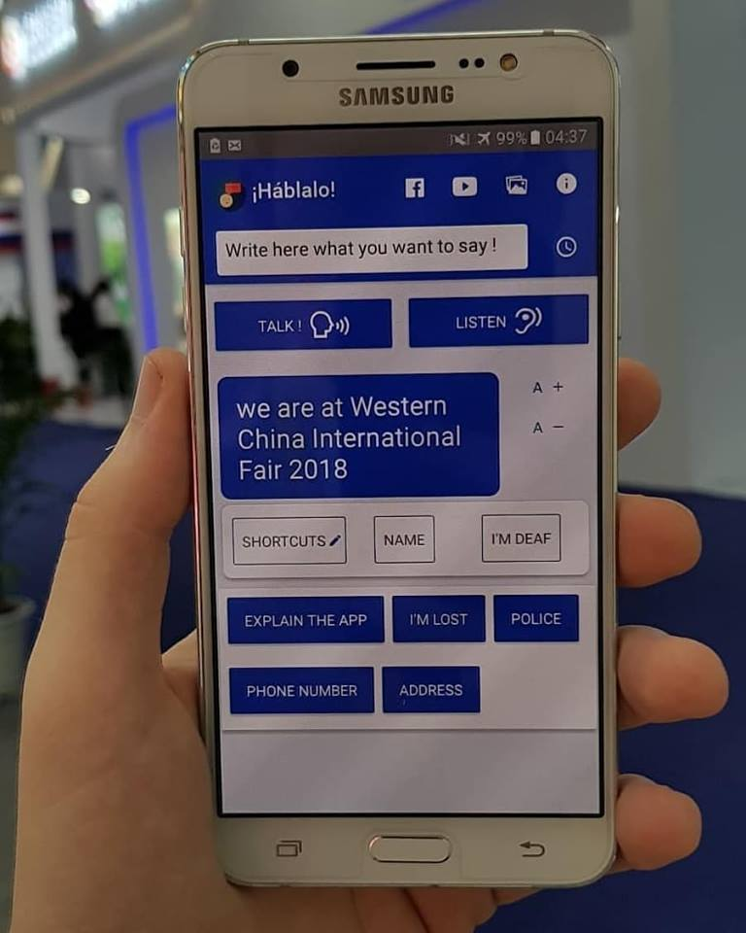

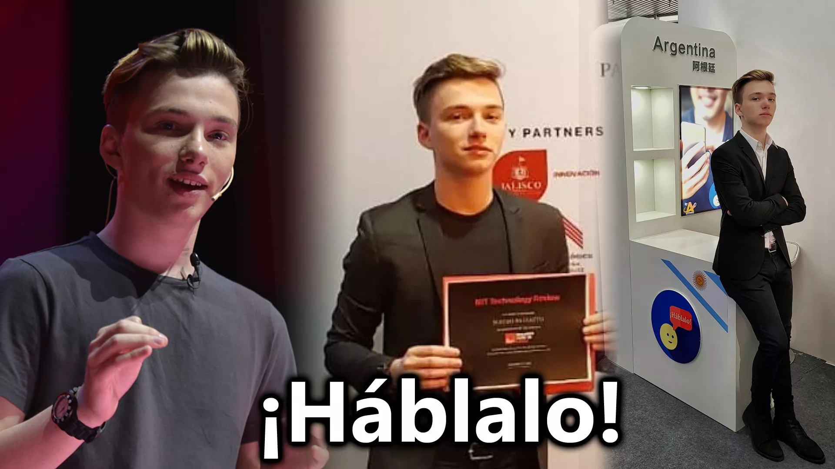
UN CASO DE AYUDA PARA LA COMUNIDAD MUDA Y/O SORDA
MATEO SALVATTO DESDE MUY CHICO ESTUVO RELACIONADO CON CHICOS Y GENTE, LA CUAL SE VIO AFECTADA POR ALGUNA DE ESTAS CONDICIONES, DEBIDO A QUE SU MADRE ES PROFESORA DE SORDOS E INTÉRPRETES. POR ESTO MATEO CON TAN SOLO 18 AÑOS INVENTO UNA APP CON LA CUAL LOS SORDOS Y MUDOS PUEDEN COMUNICARSE CON LA SOCIEDAD.

Slide 6
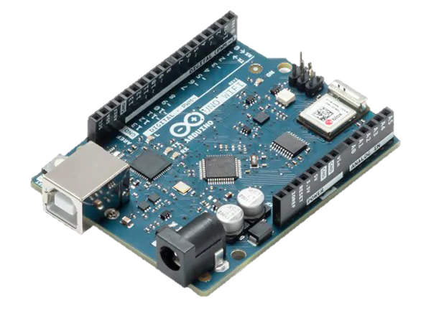
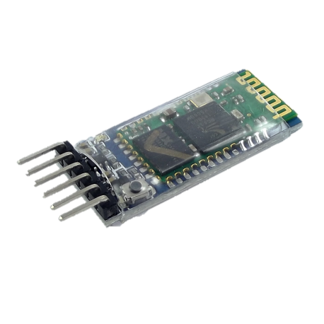
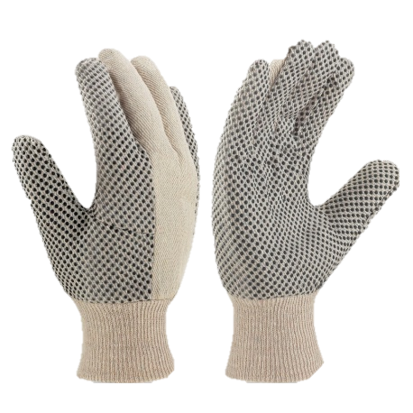
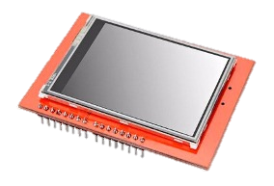
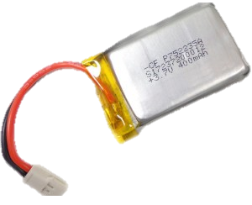
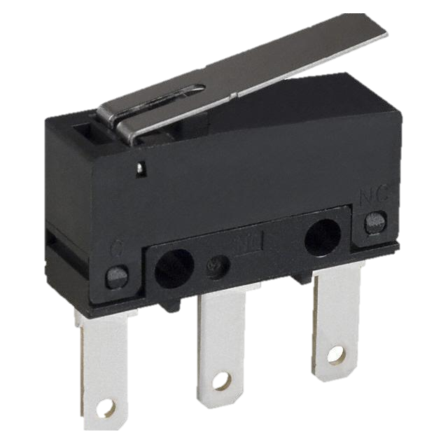
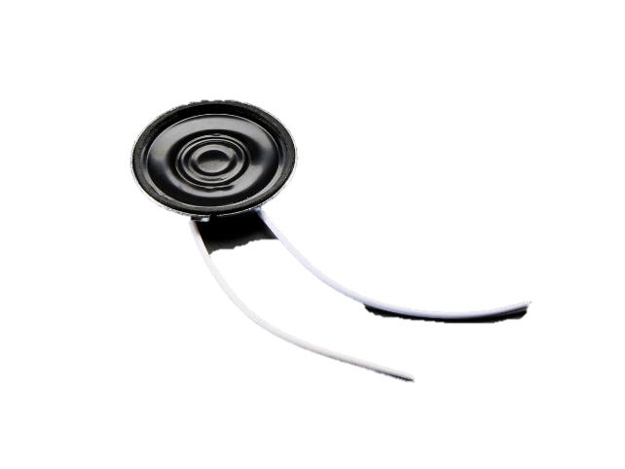
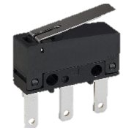
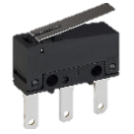
SOBRE EL PROYECTO
MODULO BLUETOOTH
ARDUINO
PANTALLA
BATERIA
GUANTES
MICROSWITCH
SPEAKER

